Slide 1
Replikacija MySQL baze podataka
Predment: Sistemi za upravljanje bazama podataka
Student
Ivan Šušter 1548
Mentor
Doc. dr Aleksandar Stanimirović

Slide 2
Sadržaj
Replikacija baze podataka
Konfigurisanje MySQL replikacije
Komande za rad sa MySQL replikama

Slide 3
Replikacija baze podataka
Replikacija obuhvata kreiranjei održavanje kopija baze podataka na više servera.
Poboljšava skalabilnost i toleranciju grešaka u bazama podataka.
Dostupnost podataka sa različitih servera.
Paralelna obrada upita i balansiranje opterećenja.

Slide 4
Prednosti MySQL replikacije
Bolje performanse - raspoređivanje opterećenja između replika radi povećanja perofrmansi.
Sigurnost podataka - moguće je pravljenje rezervnih kopija na replici.
Analitika - bez ometanja se mogu dodavati podaci na izvornom serveru dok se vrši analiza podataka na replici.
Distribucija podataka - mogu se kreirati lokalne kopije podataka koje će koristiti udaljene lokacije bez pristupa izvornom serveru.

Slide 5
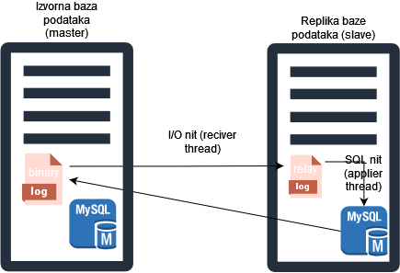
Vrste replikacija u MySQL-u
Tradicionalni metod - koristi binarni log fajl, postoji jedan izvorni (master server) i jedan ili više slave servera.
Replikacija globalnim identifikatorima transakcija (GTID) - noviji metod koji obezbeđuje jedinstveni identifikator za svaku transakciju na svim serverima u topologiji replikacije.

Slide 6


Konfigurisanje MySQL replikacije - Tradicionalni metod
Izmena konfiguracionog fajla na master serveru.
Kreiranje korisnika na master serveru.

Slide 7
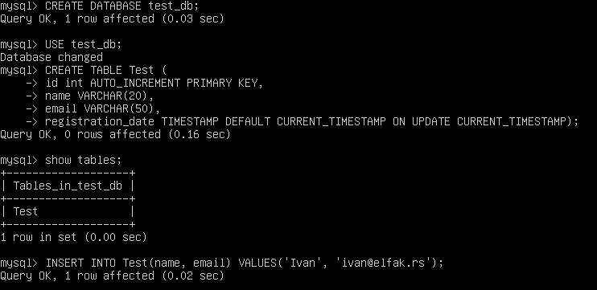
Konfigurisanje MySQL replikacije - Tradicionalni metod
Kreiranje baze podataka na master serveru.

Slide 8
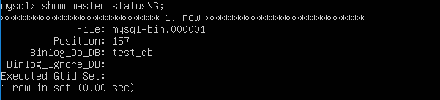
Konfigurisanje MySQL replikacije - Tradicionalni metod
Prikazivanje statusa master servera. Važno je upamtiti naziv binarnog fajla i poziciju.

Slide 9
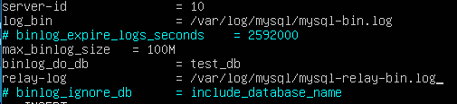

Konfigurisanje MySQL replikacije - Tradicionalni metod
Konfiguracioni fajl na slave (replica) serveru.
Konfigurisanje master servera na replika serveru.

Slide 10
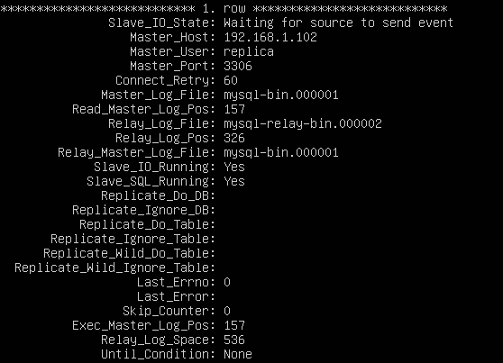
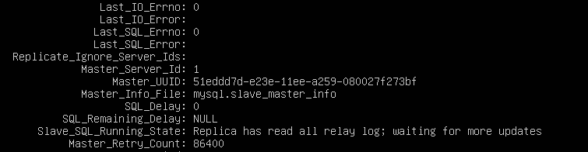
Konfigurisanje MySQL replikacije - Tradicionalni metod
Stanje slave (replica) servera nakon pokretanja replike.

Slide 11
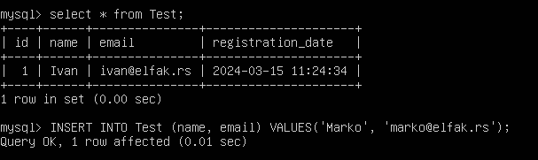
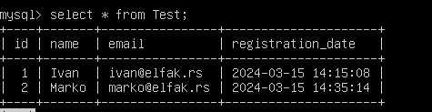
Konfigurisanje MySQL replikacije - Tradicionalni metod
Unos reda na master serveru.
Prikaz redova iz tabele na slave serveru.

Slide 12
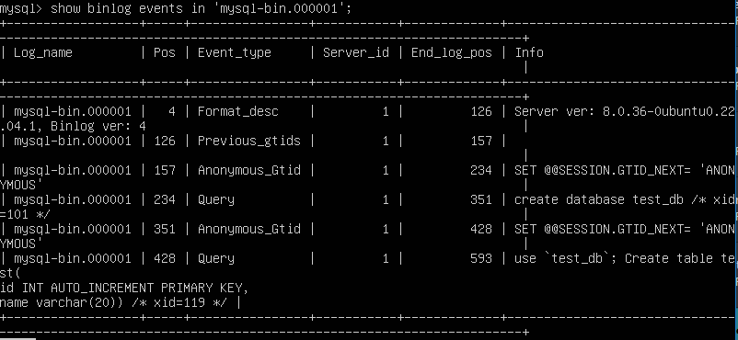
Konfigurisanje MySQL replikacije - Tradicionalni metod
Prikaz binarnog log fajla na master serveru.

Slide 13

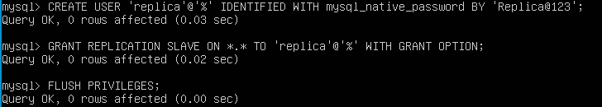
Konfigurisanje MySQL replikacije - GTID metod
Omogućiti GTID u konfiguracionom fajlu unosom linija gtid_mod i enforce-gtid-consistency.
Kreiranje korisnika na master serveru.

Slide 14
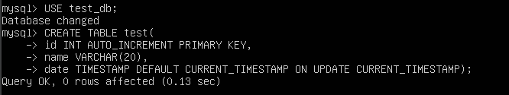
Konfigurisanje MySQL replikacije - GTID metod
Kreiranje baze na master serveru.
Dodavanje reda u tabelu

Slide 15

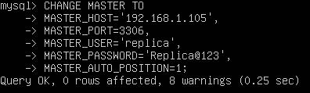
Konfigurisanje MySQL replikacije - GTID metod
Konfiguracioni fajl na slave serveru.
Konfigurisanje mastera na slave serveru.

Slide 16
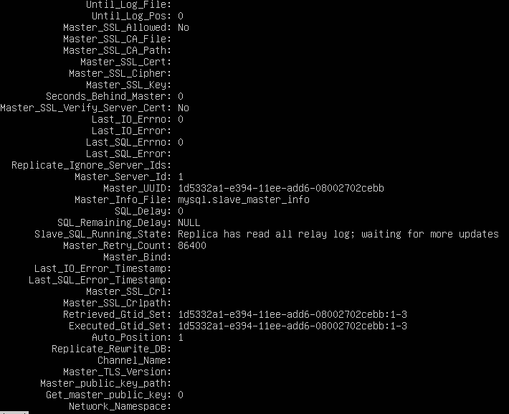
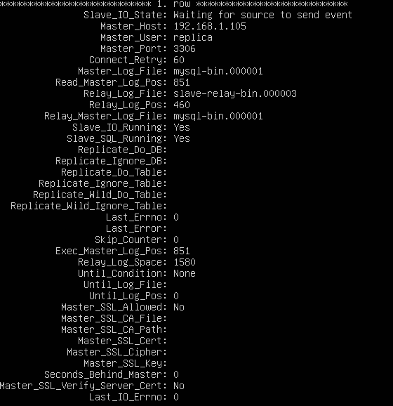
Konfigurisanje MySQL replikacije - GTID metod
Status slave servera.

Slide 17
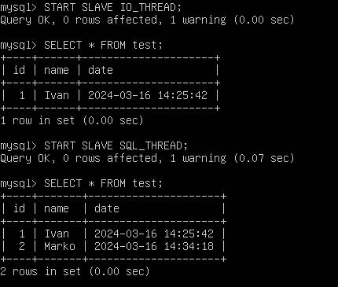
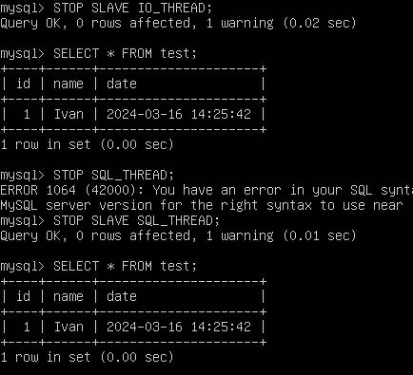
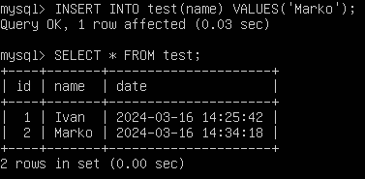
Komande za rad sa replikama
Stopiranje i startovanje I/O niti i SQL niti

Slide 18
Komande za rad sa replikama
START SLAVE/REPLICA
CHANGE MASTER TO
STOP SLAVE
RESET SLAVE ALL - resetovanje konfiguracije na replici
SHOW BINLOG EVENTS

Slide 19
Grupna replikacija
Pruža prednost automatskog rešavanja grešaka prilikom otkaza servera.
Karakteristike:
Transakcije se repliciraju sinhrono,
Grupna replikacija osigurava detekciju i opravak od grešaka,
Svaki server u grupi može izvršiti operacije upisa i čitanja,
Dodavanje i uklanjanje servera dinamički.
Ne postoji master server.

Slide 20
Hvala na pažnji

